Slide 1




Seminario su
«Economia circolare: competitività e sostenibilità
del sistema produttivo – dai principi alla realtà”
Economia circolare e sostenibilità nel risanamento dei siti contaminati
DONATELLA GIACOPETTI UNIONE PETROLIFERA
Rimini, 31 maggio 2019
unionepetrolifera.it

Slide 2
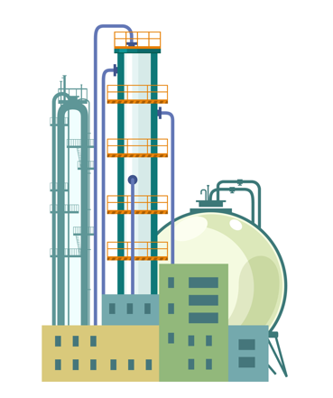
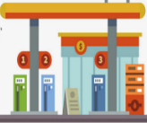
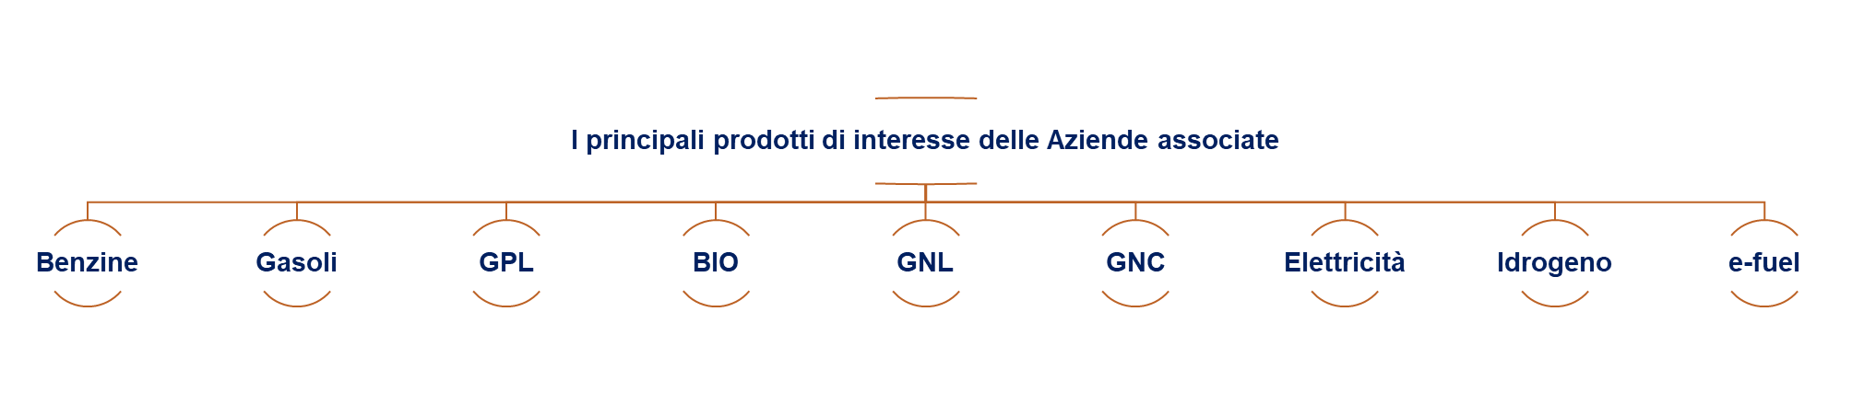
L’Unione Petrolifera oggi
L’Unione Petrolifera, aderente a Confindustria, rappresenta 53 aziende, tra soci effettivi e aggregati, che operano nella lavorazione, nella logistica e nella distribuzione dei prodotti petroliferi e dei biocarburanti (il cosiddetto downstream).
UP rappresenta il settore nelle sedi istituzionali e costituisce il fulcro delle iniziative di analisi e studio del comparto sui temi tecnici, economici e ambientali.
Unione Petrolifera -
La tutela dell’ambiente, l’attenzione per la sicurezza e la legalità, l’impegno nella ricerca e nell’innovazione sono i valori fondamentali e irrinunciabili di UP, al servizio di un comparto produttivo e distribuito in continua evoluzione.ione Petrolifera -
Raffinazione
Stoccaggio
Distribuzione
Il downstream petrolifero
unionepetrolifera.it
2

Slide 3
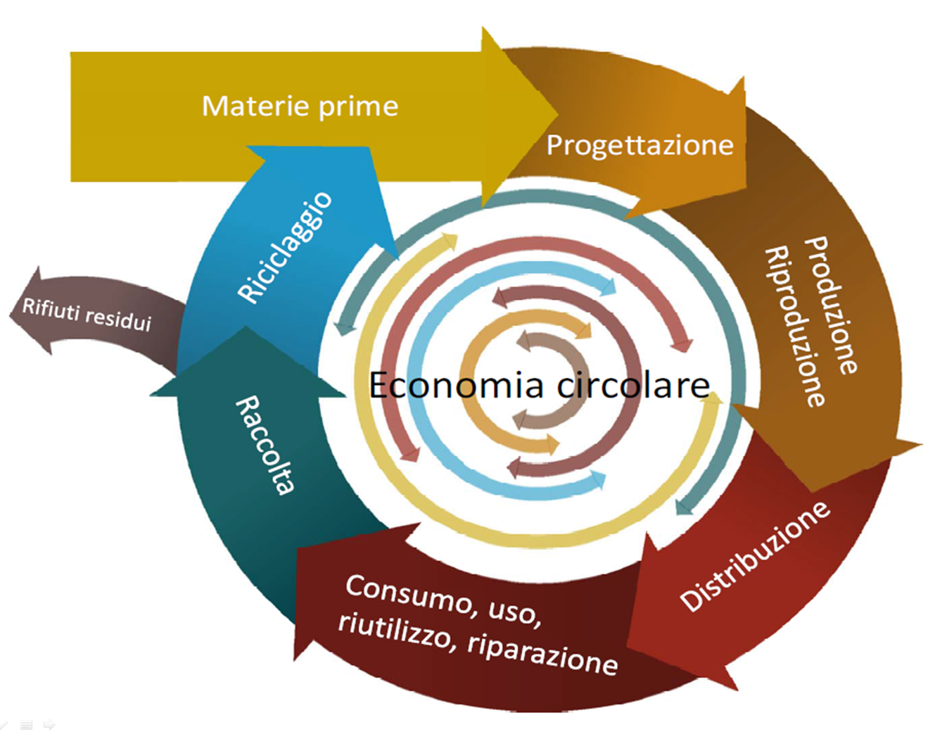
La transizione verso l’economia circolare
“…il valore dei prodotti, dei materiali e delle risorse è mantenuto quanto più a lungo possibile e la produzione di rifiuti è ridotta al minimo…”
Principi di base
L’Economia Circolare è un’economia in cui
i materiali di origine biologica sono destinati ad essere reintegrati nella biosfera
quelli tecnici devono essere progettati per essere rivalorizzati senza entrare nella biosfera.
ECO PROGETTAZIONE
Progettare i prodotti pensando fin da subito al loro impiego a fine vita
MODULARITÀ E VERSATILITÀ
Dare priorità alla modularità, versatilità e adattabilità del prodotto affinché il suo uso si possa adattare al cambiamento delle condizioni esterne
ENERGIE RINNOVABILI
Affidarsi ad energie prodotte da fonti rinnovabili e sostenibili.
APPROCCIO ECOSISTEMICO
Pensare in maniera olistica, avendo attenzione all’intero sistema
RECUPERO DEI MATERIALI
Favorire la sostituzione delle materie prime vergini con materie prime seconde provenienti da filiere di recupero che ne conservino le qualità.
Fonte: Ellen McArthur Foundation
unionepetrolifera.it
3

Slide 4
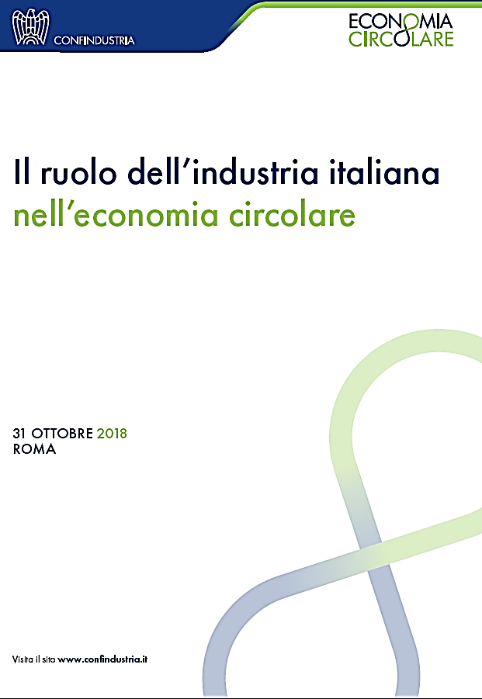
ECONOMIA CIRCOLARE cosa c’è da sapere per chiudere il cerchio
Le proposte di policy di Confindustria per trasformare la sfida europea in una possibilità di crescita:
Abbattere le barriere non tecnologiche, derivanti da un approccio restrittivo del legislatore e degli enti preposti al controllo e al rilascio delle autorizzazioni, che di fatto rendono conveniente e preferibile ancora la gestione dei residui di produzione come rifiuto anziché come sottoprodotto ovvero l’avvio di tali residui ad operazioni di riciclo/recupero
Favorire lo scambio di beni prodotti in linea con i principi dell’economia circolare, tenendo anche presente che il crollo dei prezzi di alcune materie prime rende economicamente difficile la scelta di materie “seconde”.
Innalzare la capacità impiantistica “virtuosa” del Paese, favorendo l’efficienza degli impianti di riciclo e recupero esistenti, valutando la necessità di costruirne di nuovi e limitando al minimo la presenza di discariche sul territorio
Fonte: Presentazione A. Bianchi, DG Politiche industriali Confindustria del 31.10.18
unionepetrolifera.it
4

Slide 5
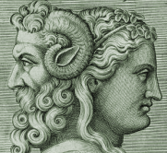
Abbattere le “barriere non tecnologiche”
Rifiuto
Risorsa
Riordino e razionalizzazione della normativa ambientale
Riutilizzo e preparazione per il riutilizzo
Favorire il reimpiego dei materiali: GPP quale utile strumento da sviluppare ulteriormente
Eco progettazione e investimenti in innovazione di processo e di prodotto
Semplificazione aggiornamento della normativa ambientale
Semplificazione iter autorizzativi
FOCUS: Sottoprodotti ed End of Waste
La disciplina giuridica concernente la tutela dell’ambiente richiede una profonda azione di riordino e di razionalizzazione che consenta la costruzione di un vero e proprio «sistema delle fonti del diritto dell’ambiente».
Sulla base di tale presupposto, sono state individuate alcuni ambiti di intervento:
Fonte: Presentazione A. Bianchi, DG Politiche industriali Confindustria del 31.10.18
unionepetrolifera.it

Slide 6
Economia circolare per un settore industriale
Dove si può intervenire
Ecoprogettazione (aumento della performance e miglioramento delle caratteristiche ambientali dei prodotti, riduzione dell’impatto complessivo delle lavorazioni e del loro utilizzo)
Recupero di materiali (lavorazione degli scarti e ottimizzazione delle risorse)
Approccio ecosistemico (riduzione delle emissioni in fase di produzione e in fase di utilizzo, riduzione dei rifiuti, efficienza energetica autoconsumo)
L’esempio dei lubrificanti
Campo industriale: miglioramento efficienza e produttività grazie all’evoluzione degli oli hanno permesso una riduzione nel consumo di energia nelle lavorazioni industriali con miglioramenti nelle emissioni inquinanti e climalteranti
Settore energetico: oli sviluppati espressamente per la generazione elettrica da turbine eoliche, per preservare gli organi lubrificati in tutte le condizioni climatiche e metereologiche.
Settore automotive: riduzione consumi carburanti per limitare emissioni CO₂ e delle emissioni inquinanti di particolato e degli NO_{X} con l’adozione di sofisticati sistemi di post-trattamento dei gas di scarico, in grado di funzionare correttamente solo con lubrificanti formulati con bassi livelli di ceneri solfatate di fosforo e zolfo; minore frequenza dei cambi d’olio con conseguente riduzione all’origine della produzione del rifiuto "olio lubrificante usato»
Recupero del 98% di olio usato
Cosa serve
Abbattere le barriere non tecnologiche: il caso della semplificazione della disciplina delle bonifiche
unionepetrolifera.it

Slide 7
Abbattere le barriere non tecnologiche: le semplificazioni della disciplina delle bonifiche
Perché semplificare
Normativa italiana è ormai matura, sono cresciute le strutture tecniche e sono nate le professionalità in grado di gestire il processo.
La differenza tra capacità di agire dell’Italia e di quella di altri paesi europei dovuta a gestione delle procedure più che a differenze legislative
Il decentramento delle competenze non sviluppa una collaborazione attiva necessaria al superamento degli ostacoli che necessariamente si incontrano nella realizzazione di progetti complessi.
Semplificazione delle procedure
Ottimizzazione delle risorse
Compatibilità con le attività produttive
Le misure introdotte nella legislazione nel corso degli ultimi anni sono state orientate a
7
unionepetrolifera.it

Slide 8


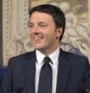
Le semplificazioni della disciplina delle bonifiche tra il 2011 e il 2015
2011
I DL Monti
Progettazione a stralcio
Compatibilità interventi di bonifica e attività produttive (manutenzioni)
Tecnologie innovative
Dragaggio porti
Reindustrializzazione e messa in sicurezza operativa
Mantenimento MISO nella trasformazione da raffineria a deposito
Riperimetrazione SIN
Delega per la semplificazione della rete carburanti
Terre e rocce da scavo
Acque di falda
Materiali da riporto
Bonifica e reindustrializzazione (art. 252 bis)
Nuove procedure semplificate per la bonifica del terreno (art. 242 bis)
Possibilità di sperimentazioni pilota con tecnologie innovative
Realizzazione attività di manutenzione
Semplificazione bonifiche rete
Salva-Italia L. 214/2011 - dicembre 2011
Liberalizzazioni L 27/2012 - marzo 2012
Semplificazioni L. 35/2012 - aprile 2012
Crescita L. 134/2012 - agosto 2012
DM 161/2012 - settembre 2012
Fare L. 98/2013 - agosto 2013
Destinazione Italia L. 9/2014 - febbraio 2014
Competitività L. 116/2014 - agosto 2014
Sblocca Italia L. 164/2014 – novembre 2014
Stabilità L. 190/2014– dicembre 2014
DM 31/2015 – marzo 2015
2012
2013
I DL Letta
2014
I DL Renzi
2015
unionepetrolifera.it

Slide 9


La semplificazioni per la razionalizzazione della rete
Legge concorrenza
Legge 4 agosto 2017, n. 124 recante la "Legge annuale per il mercato e la concorrenza”
Su GU 14.8.2018 n. 189
Disposizioni sulla razionalizzazione dei carburanti.
RISTRUTTURAZIONE RETE CARBURANTI
RIMOZIONE
IMPIANTI INCOMPATIBILI
SEMPLIFICAZIONI PER LA BONIFICA della rete carburanti
FONDO RETE CARBURANTI
contributo per chiusura e smantellamento
Bonifica della rete carburanti
Delega: Legge 134/2012 e legge 91/2014
DM n 31 12.2.2015 (GU 23.3.2015)
Procedure semplificate per le operazioni di bonifica relative alla rete di distribuzione carburanti
Fondo rete carburanti
DM 19.4.2013 su GU n. 136 del 12.6.2013
Contributo ambientale per il ripristino dei luoghi a seguito di chiusura impianti ( dal 1.1.2012 al 31.12.2014)
Perché razionalizzare
  La rete carburanti in Italia è costituita da circa 22.000 impianti
  La rete di distribuzione appare estremamente polverizzata, con migliaia di titolari di impianti e molto diversa da quella europea sia per numerosità che per consumi
  La dimensione ritenuta ottimale per la nostra rete, capace di garantire la necessaria capillarità ed una efficienza europea, dovrebbe aggirarsi intorno ai 15.000
unionepetrolifera.it

Slide 10
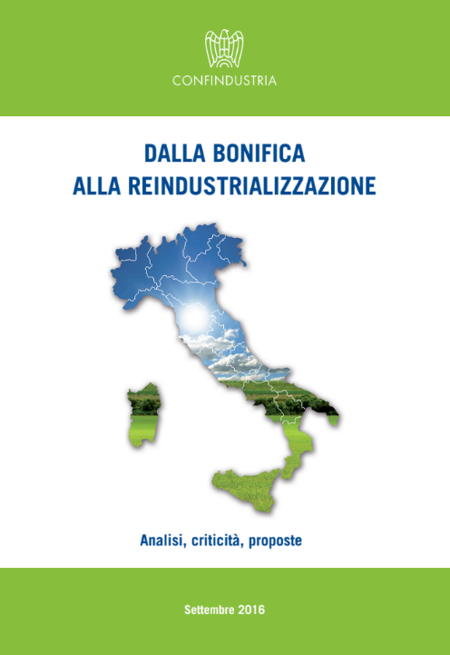

La strada per un procedimento sostenibile
Studio Confindustria su
La riqualificazione ambientale vista con un approccio “multi-disciplinare”
(normativo-procedurale, aspetti tecnologici ed economico/finanziari)
Executive summary
Premessa
Capitolo 1
I siti inquinati: stato dell’arte della normativa
Capitolo 2
Analisi tecnologica per gli interventi di risanamento dei terreni contaminati
Capitolo 3
Effetti economici legati alla valorizzazione dei terreni contaminati
Capitolo 4
Conclusioni e proposte
Appendici
Interventi di bonifica prevalentemente mediante scavo e smaltimento
Più del 50% è ubicato ex-situ, con i relativi conseguenti impatti legati alla movimentazione e al trasporto del materiale (off site).
unionepetrolifera.it
10
unionepetrolifera.it

Slide 11
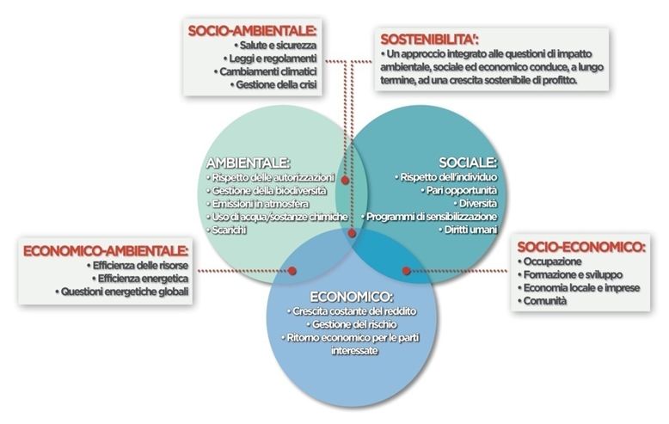
La sostenibilità delle bonifiche
Approccio tradizionale: Efficacia di rimozione, tempi ridotti, costi contenuti
Approccio “sostenibile”: Processo di analisi che considera in modo integrato le conseguenze ambientali, sociali ed economiche
La valutazione della sostenibilità all’interno di un progetto di bonifica consente di ottenere:
un attento uso delle risorse;
una migliore valutazione e gestione dei rischi;
un migliore rapporto con le parti interessate;
risparmi finanziari;
uno stimolo per l’evoluzione tecnologica delle tecniche di bonifica.
Si svolge secondo i seguenti CRITERI:
Criteri ambientali: recupero di acqua e terreno, riduzione di emissioni atmosferiche, consumo di energia e produzione dei rifiuti
Criteri economici: riduzione dei costi
Criteri sociali: grado di accettabilità del processo da parte dei soggetti coinvolti
11
unionepetrolifera.it

Slide 12
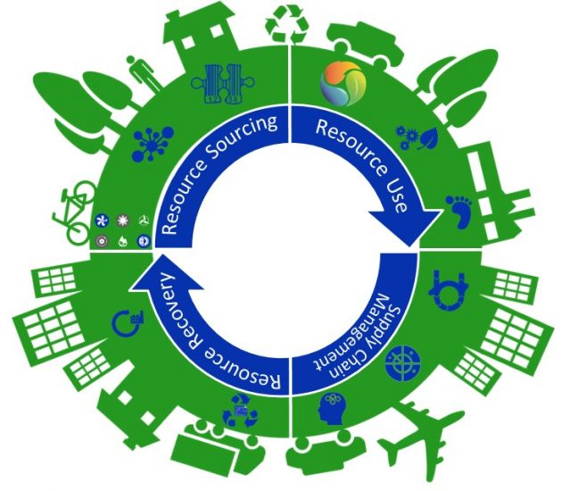
Economia circolare e riqualificazione dei siti: similitudini e differenze
Economia circolare
Riqualificazione dei siti
Sottoprodotti/end of waste
Riduzione dei rifiuti
Ecoprogettazione
Approccio ecosistemico
Valorizzazione delle risorse (consumo delle matrici ambientali)
Misure che incentivino il riutilizzo dei browfilds (riduzione del consumo di suolo)
Sostenibilità della progettazione di bonifica
Interventi di bonifica ancorati alla riqualificazione del territorio
12
unionepetrolifera.it

Slide 13

Conclusioni
Sull’economia circolare non possiamo che ribadire quanto espresso da Confindustria:
A livello internazionale ed Europeo, il tema dell’uso efficiente delle risorse e più in particolare, dell’Economia circolare, sta assumendo sempre più importanza nelle policy presenti e di medio lungo periodo.
L’Italia non è all’anno zero
L’industria è pronta a fare la sua parte ma deve poter contare su un contesto normativo, tecnologico ed economico che sia di supporto e non di ostacolo al raggiungimento di tali obiettivi.
Sulla sostenibilità della riqualificazione dei siti contaminati possiamo affermare che:
In Italia è già avviata ad una transizione verso un modello di gestione “circolare”
La sito-specificità consente di tarare in maniera realistica gli interventi di mitigazione e di avviarne una progettazione sostenibile, con l’utilizzo di tecnologie a basso consumo energetico e a bassa produzione di rifiuti.
La semplificazione degli adempimenti ambientali che riguardano l’ottimizzazione delle risorse (acque di falda emunte, terre rocce da scavo) sono driver importanti dell’applicazione dell’economia circolare alle bonifiche.
Per la chiusura del cerchio andrebbero inoltre individuati meccanismi volti a favorire il riutilizzo di brownfields contaminati, al fine dello sviluppo di nuove attività economiche senza un ulteriore consumo di aree vergini.
unionepetrolifera.it
13
unionepetrolifera.it

Slide 14



Grazie dell’attenzione
Donatella Giacopetti
UNIONE PETROLIFERA
Responsabile Ufficio Salute, Sicurezza e Ambiente
email giacopetti@unionepetrolifera.it
Piazzale Luigi Sturzo 31 - 00144 - Roma
06.5423651
Unionepetrolifera.it

